Slide 1

Қазақ тілі 4 сынып Табиғатты қорғаймын
Сабақтың тақырыбы:
Септік жалғауының емлесі
Бүгінгі сабақта:
Мәтін мазмұны бойынша шешім табуға бағытталған сұрақтар құрастырасың;
Септік жалғауларының қалай жазылатынын білесің;

Slide 2
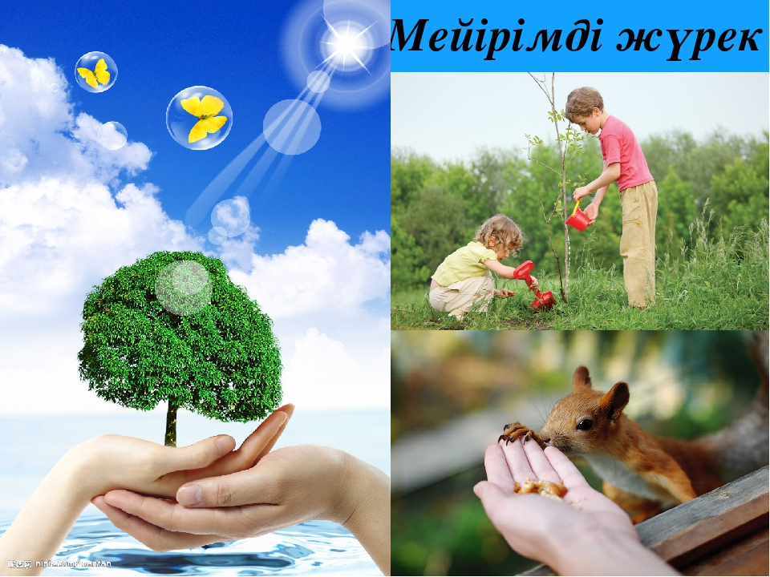
Табиғатты қорғау бойынша нұсқаулықты толтырайық...
“Табиғатты қорғайық”
Ағашты кеспе.
Гүлді жұлма.
Қоқыс тастама.
Құстарды атпа.
Құмырсқаның илеуін бұзба.
...........
...........
............

Slide 3

Мәтінді тыңда.
Адамды табиғаттан,табиғатты адамнан бөліп қарауға болмайды. Табиғаттың жері мен суы,орманы мен тасы, жануарлары мен өсімдіктері адам үшін тіршілік етудің басты көзі болып табылады. Сондықтан табиғатты туған анаңдай көріп, туған ұлыңдай қорғауың керек.
Егер сендер ағаштарды аяусыз сындырып, гүлдерді жұлып, құстардың ұясын бұзып жазықсыз жәндіктерді өлтіріп, ағып жатқан суға қоқыс қалдықтарын тастасаңдар, Табиғат-анамыз тарығады. Мұндай жағымсыз қылықтардан аулақ болайық, балалар!
“Менің Отаным-тәуелсіз Қазақстан” кітабынан

Slide 4

Мәтіннің мазмұны бойынша шешім табуға бағытталған сұрақтар құрастырып көр.
Егер табиғатты қорғамаса ,қандай апатты жағдай болуы мүмкін?
Егер ағаштарды аяусыз сындырып, гүлдерді жұлса не болады?
Егер ағып жатқан суға қоқыс қалдықтарын лақтырса, қандай жағдай болуы мүмкін?
.....................................................................
.....................................................................

Slide 5
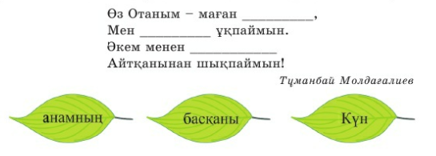
Төмендегі сөздердің тиістісін қойып, өлеңді қалпына келтір. 78-жаттығу

Slide 6

“Өзіңді тексер”
Өз Отаным – маған Күн,
Мен басқасын ұқпаймын.
Әкем менен анамның
Айтқанына шықпаймын.

Slide 7
79-жаттығу. Көп нүктенің орнына тиісті септік жалғауын қойып, сөйлемдерді көшіріп жаз.
“Орындап көр”
Табиғат.... адам...бөліп қарауға болмайды. 2. Су...
қоқыс тастама. 3. Құстар.... ұясын бұзба. 4. Бұл оқиғаны журнал.... оқыдым.

Slide 8
“Өзіңді тексер”
Табиғатты адамнан бөліп қарауға болмайды. 2
Суға қоқыс тастама. 3. Құстардың ұясын бұзба. 4. Бұл оқиғаны журналдан оқыдым.
Есіңе сақта!
Септік жалғау - зат есімдердің мағыналарын түрлендіріп, оларды басқа сөздермен байланыстыратын жалғау.
Септік жалғаулар сөз мағанасын өзгертпейді. Сөз бен сөздің арасындағы қарым қатынасты жасайды.

Slide 9
Не үйрендік? Не білдік?
Мәтін мазмұны бойынша шешім табуға бағытталған сұрақтар құрастыруды;
Септік жалғауларының қалай жазылатынын білдік;

